Slide 1
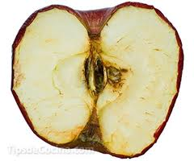
SEMIREACCIÓN DE OXIDACIÓN
La oxidación tiene lugar cuando una especie química pierde electrones y en forma simultánea, aumenta su número de oxidación. Por ejemplo, el calcio metálico (con número de oxidación cero), se puede convertir en el ion calcio (con carga de 2+) por la pérdida de dos electrones, según el esquema simbólico siguiente:
Ca⁰ Ca²⁺ + 2e⁻
En resumen una oxidación ocurre:
Pierde electrones
Aumenta el número de oxidación

